Slide 1
Лекция 2
Тема: «Нарушения трофики клеток и тканей. Морфогенез и классификация дистрофий»
Лектор – проф. Т.М.Шалахметова Т.М.

Slide 2
Дистрофия (от греч. dys – нарушение и trophо – питаю) – это количественные и качественные структурные изменения в клетках и/или межклеточном веществе органов и тканей, обусловленные нарушением обменных процессов.
При дистрофиях в результате нарушения трофики в клетках или в межклеточном веществе накапливаются различные продукты обмена (белки, жиры, углеводы, минералы, вода). Морфологическая сущность дистрофий выражается в:
- увеличении или уменьшении количества каких-либо веществ, содержащихся в организме в норме (например, увеличение количества жира в жировых депо);
- изменении физико-химических свойств веществ, присущих организму в норме (например, изменение тинкториальных свойств коллагеновых волокон при мукоидном набухании и фибриноидных изменениях);
- появлении обычных веществ в необычном месте (например, накопление жировых вакуолей в цитоплазме клеток паренхиматозных органов при жировой дистрофии);
- появлении и накоплении новых веществ, которые не присущи для него в норме (например, белка амилоида).
Таким образом, дистрофия является морфологическим выражением нарушений метаболизма клеток и тканей.

Slide 3
Среди механизмов поддержания нормальной трофики выделяют клеточные и внеклеточные.
Клеточные механизмы обеспечиваются структурной организацией клетки и ее ауторегуляцией, обеспечивающейся генетическим кодом.
Внеклеточные механизмы трофики обеспечиваются транспортными (кровь, лимфа) и интегративными (нервная, эндокринная, гуморальная) системами ее регуляции.

Slide 4
Непосредственной причиной развития дистрофий могут служить:
Различные факторы, повреждающие ауторегуляцию клетки, среди них:
Токсические вещества (в том числе токсины микроорганизмов).
Физические и химические агенты: высокая и низкая температуры, определенные химические вещества (кислоты, щелочи, соли тяжелых металлов, многие органические вещества), ионизирующая радиация.
Приобретенная или наследственная ферментопатия (энзимопатия).
Вирусы. Цитопатогенные вирусы могут вызывать лизис клетки путем непосредственного прямого включения в клеточные мембраны. Другие вирусы могут встраиваться в клеточный геном и вызывать соответствующее нарушение белкового синтеза в клетке. Некоторые вирусы могут вызывать лизис клеточных мембран опосредованно путем иммунного ответа, вызванного вирусными антигенными детерминантами на поверхности инфицированной клетки.
Нарушения функции энергетических и транспортных систем, обеспечивающих метаболизм и структурную сохранность тканей (клеток), при низком уровне глюкозы в крови (гипогликемия), недостатке кислорода в клетках (гипоксия);
Анемия (снижении уровня и структуры гемоглобина в крови);
Нарушения эндокринной и нервной регуляции (тиреотоксикоз, диабет,
гиперпаратиреоз и т.д.);
Болезни центральной и периферической нервной систем (нарушенная иннервация, опухоли головного мозга).

Slide 5
Морфогенез дистрофий
Среди механизмов, ведущих к развитию дистрофий, различают инфильтрацию, декомпозицию (фанероз), извращенный синтез и трансформацию.
Инфильтрация – избыточное проникновение продуктов обмена из крови и лимфы в клетки или межклеточное вещество и/или нарушение включения их в метаболизм с последующим накоплением. Например, инфильтрация белком эпителия проксимальных канальцев почек при нефротическом синдроме, инфильтрация липопротеидами интимы аорты и крупных артерий при атеросклерозе.
Декомпозиция (фанероз) – распад сложных в химическом отношении веществ. Например, распад липопротеидных комплексов и накопление в клетке жира в свободном состоянии (жировая дистрофия кардиомиоцитов при дифтерийной интоксикации). Распад полисахаридно-белковых комплексов лежит в основе фибриноидных изменений соединительной ткани при ревматических болезнях.

Slide 6
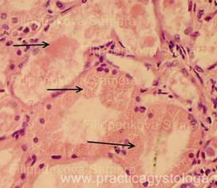
Инфильтрация белком эпителия проксимальных канальцев почек при нефротическом синдроме

Slide 7
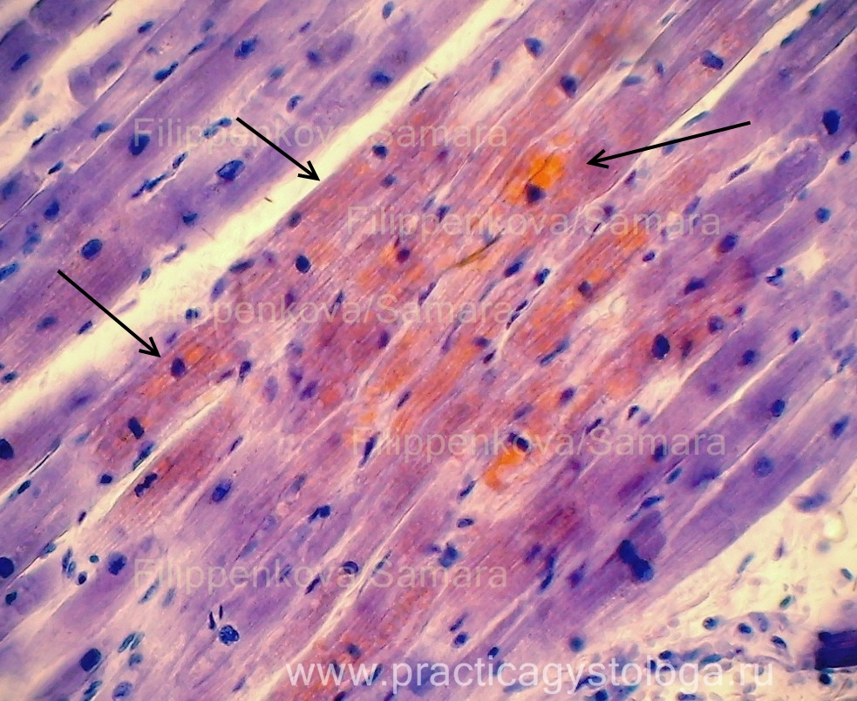
Декомпозиция (фанероз) жировая дистрофия кардиомиоцитов при дифтерийной интоксикации

Slide 8
Морфогенез дистрофий
Трансформация – переход одного вещества в другое. Например, трансформация углеводов в жиры при сахарном диабете, алкогольном или токсическом гепатитах, усиленная полимеризация глюкозы в гликоген и др.
Извращенный синтез – это синтез в клетках или в тканях веществ, не встречающихся в них в норме. К ним относятся: синтез аномального белка амилоида в клетке и образование аномальных белково-полисахаридных комплексов амилоида в межклеточном веществе, синтез белка алкогольного гиалина гепатоцитом, синтез гликогена в эпителии узкого сегмента нефрона при сахарном диабете.
Характерная морфология дистрофий выявляется, как правило, на тканевом и клеточном уровнях, причем для доказательства связи дистрофии с нарушениями того или иного вида обмена требуется применение гистохимических методов.
Без установления качества продукта нарушенного обмена нельзя определить тип тканевой дистрофии, т.е. отнести ее к белковым, жировым, углеводным или другим дистрофиям. Только микроскопическое исследование позволяет выявить их специфичность.

Slide 9
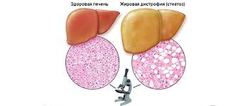
Трансформация углеводов в жиры при сахарном диабете, алкогольном или токсическом гепатитах

Slide 10
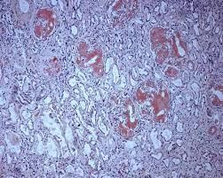
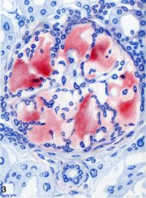
Синтез аномального белка амилоида в клетке

Slide 11
Классификация дистрофий:
1. В зависимости от локализации нарушений обмена различают:
паренхиматозные;
стромально-сосудистые;
смешанные.
2. По преобладанию нарушений того или иного вида обмена:
белковые;
жировые;
углеводные;
минеральные.
3. В зависимости от влияния генетических факторов:
приобретенные;
наследственные.
4. По распространенности процесса:
общие;
местные.

